Slide 1
USO DEL BASTON TONFA

Slide 2
RIESGO PUBLICO USO DEL BASTON TONFA

Slide 3
TEMARIO
PARTES DEL BASTON TONFA
GUARDIA ACTIVA
APLICACIONES DE CONTACTO
APLICACIONES DE EMPUJE
APLICACIONES DE AGILIDAD Y DESTREZA

Slide 4
PARTES DE LA TONFA

Slide 5
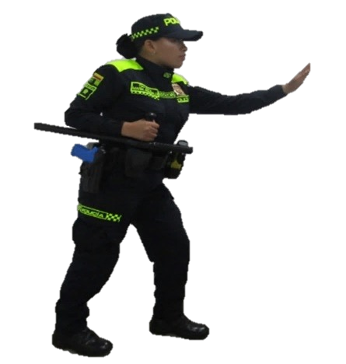
GUARDIA ACTIVA
USO DEL BASTON TONFA
GUARDIA ACTIVA 1ES EL RIESGO PÚBLICO?
MANO PRINCIPAL EN EL BASTON POLICIAL EMPUÑADOLO DEL MANGO LATERAL
PIERNAS SEPARADAS A LA ANCHURA DE LOS HOMBROS CON EL PIE PRINCIPAL ATRÁS

Slide 6
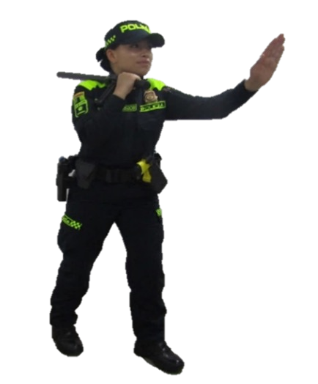
GUARDIA ACTIVA
USO DEL BASTON TONFA
GUARDIA ACTIVA 2QUÉ ES EL RIESGO PÚBLICO?
POSICION DE CONFLICTO CON BASTON TONFA
MANO PRINCIPAL EMPUÑANDO EL MANGO PRINCIPAL DEL BASTON TONFA Y APOYANDO EL BASTON SOBRE NUESTRO HOMBRO

Slide 7
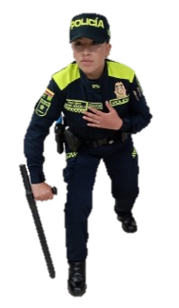
APLICACIONES DE CONTACTO
USO DEL BASTON TONFA
QUÉ ES EL RIESGO PÚBLICO?
LA MANO QUE ESTA ESTENDIDA SE RECOGE HACIA EL PECHO
POSICIÒN INICIAL
CON LA MANO PRINCIPAL SE DIRIGE EL BASTON TONFA HACIA DELANTE DE FORMA VERTICAL Y LUEGO HACE EL RETROCESO
PIE PRINCIPAL VA HACIA ADELANTE

Slide 8
MEDIDAS DE SEGURIDAD
Evite en sus dispositivos electrónicos activar la función de recordatorio de claves y autocompletado.
Instruya a sus familiares sobre la seguridad de la información, a no aportar datos de importancia y a realizar la confirmación de cualquier información sobre sucesos a familiares cercanos. Haga énfasis en sus familiares menores de edad o de la tercera edad.

Slide 9
MEDIDAS DE SEGURIDAD ENFOCADAS A LA SEGURIDAD PRIVADA
LA MEJOR PELEA ES LA QUE NO SE INICIA…
Según las estadísticas de accidentalidad e incidentalidad en el trabajo en el área de la seguridad privada, las cifras corresponden a agresiones por parte de usuarios a los cuales se presta el servicio, estas estadísticas superan las agresiones presentadas a causa de ataques relacionados con la custodia de los bienes encomendados.

Slide 10
MEDIDAS DE SEGURIDAD ENFOCADAS A LA SEGURIDAD PRIVADA
COMO INTERVENIR?
COMUNICACIÓN ASERTIVA
La comunicación verbal en el momento de abordar un posible conflicto es crucial. Uno de los tips mas importante para escalar un conflicto, es desarmar verbalmente a una persona fuera de casillas.

Slide 11
MEDIDAS DE SEGURIDAD ENFOCADAS A LA SEGURIDAD PRIVADA
COMO INTERVENIR?
COMUNICACIÓN ASERTIVA
El guarda de seguridad debe tener en conocimiento, que entre sus responsabilidades se encuentra la custodia de un bien, sin embargo no debe adquirir obligaciones ni roles los cuales son responsabilidad de otra persona.

Slide 12
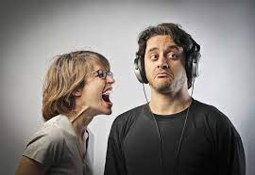
MEDIDAS DE SEGURIDAD ENFOCADAS A LA SEGURIDAD PRIVADA
NO TE APASIONES!
COMUNICACIÓN ASERTIVA
Muchas de los requerimientos que se atienden en el rol de guarda de seguridad, no son de la manera mas amable, sin embargo la atención debe ser siempre la misma y la compostura debe conservarse.

Slide 13
MEDIDAS DE SEGURIDAD ENFOCADAS A LA SEGURIDAD PRIVADA
LAS ARMAS DE FUEGO NO SON DE JUEGO!
Las armas de fuego han sido diseñadas para ocasionar daño, de su correcta utilización depende que el blanco no seamos nosotros mismos.

Slide 14
ACCIONAR DELINCUENCIAL
Fleteo
En esta modalidad delictiva, el usuario del sistema financiero luego de retirar determinada cantidad de dinero es abordado por delincuentes quienes lo despojan de su dinero.

Slide 15
ACCIONAR DELINCUENCIAL
Cosquilleo
En esta modalidad delictiva, el ciudadano del común es victima de hurto por medio de la sustracción de sus vienes en la cual el delincuente aprovecha acumulaciones o aglomeraciones de personas para lograr su cometido

Slide 16
ACCIONAR DELINCUENCIAL
Engaño Arrastrador
En esta modalidad delictiva, el delincuente aprovecha de la presencia de personas de la tercera edad y menores en el cual por medio de engaño sustrae a las personas del inmueble con el fin de hurtar su residencia

Slide 17
ACCIONAR DELINCUENCIAL
Suplantación de autoridad
En esta modalidad delictiva, el delincuente generalmente utiliza elementos de identificación de las autoridades con el fin de hurtar a la ciudadanía.

Slide 18
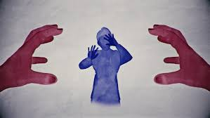
ACCIONAR DELINCUENCIAL
Ataques de índole sexual.
Los ataques de índole sexual suelen presentarse en todos los ambientes, sin embargo en los espacios públicos es donde se presentan la mayor parte de incidentes de este accionar delictivo.

Slide 19
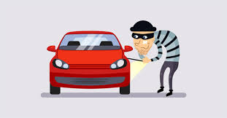
ACCIONAR DELINCUENCIAL
Hurto a vehículos
El hurto a vehículos agobia cada día mas nuestra sociedad según las estadísticas del año 2022 el numero de automotores hurtados ascendió a 41.750 entre vehículos y motocicletas por medio de las diferentes modalidades.

Slide 20
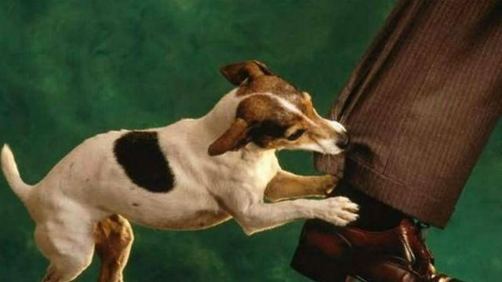
Otros aspectos de riesgo público
El riesgo publico también enmarca un sinnúmero de conductas fortuitas las cuales obedecen a situaciones del común vivir algunas de ellas:

Slide 21
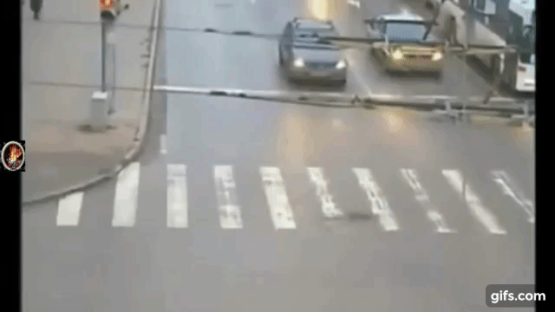
Otros aspectos de riesgo público
Accidentes de transito
En el trasegar diario podemos ser victimas de muchas situaciones fortuitas, sin embargo nunca estaremos exentos de un siniestro de transito, acatar las normas de transito y estar siempre al pendiente es fundamental.

Slide 22
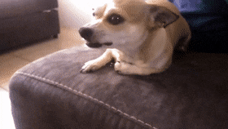
Otros aspectos de riesgo público
Mordeduras y picaduras de animales.
Es común que en el cumplimiento de ciertas tareas del trasegar diario no enfrentemos a condiciones naturales, es pertinente ante la ocurrencia de un encuentro con un animal agresivo el contar con el ABC de atención ante estos impases.

Slide 23
Debemos prever lo previsible, y actuar ante lo imprevisible!

Slide 24
¡GRACIAS!

